Slide 1
«Решение систем рациональных уравнений графическим способом».
Учитель Радюк С.Е.
22.10.2009 г.

Slide 2
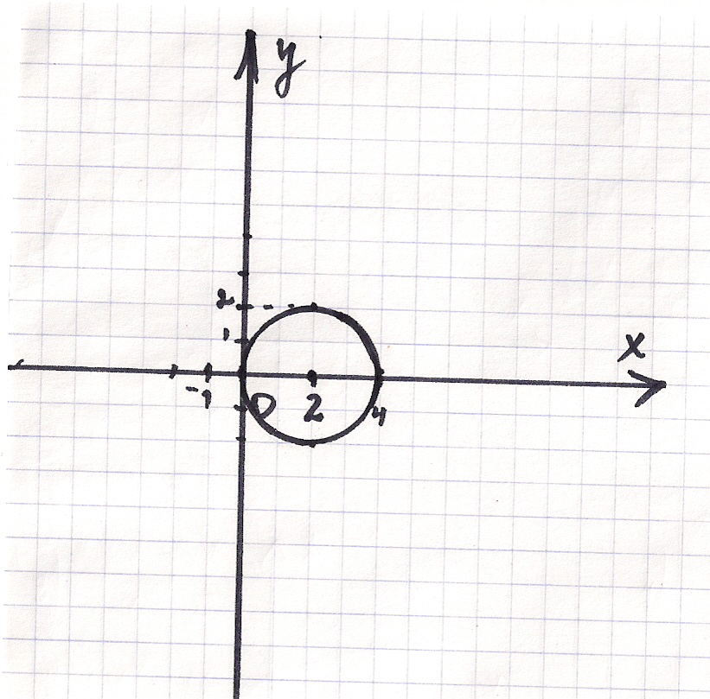
Устная работа:
Каким уравнением задаётся данный график?
А. (х+2)²+(у-2)²=4
Б. (х-2)²+у²=4
В. (х-2)²+у²=16
Г. (х-2)²+у²=2

Slide 3
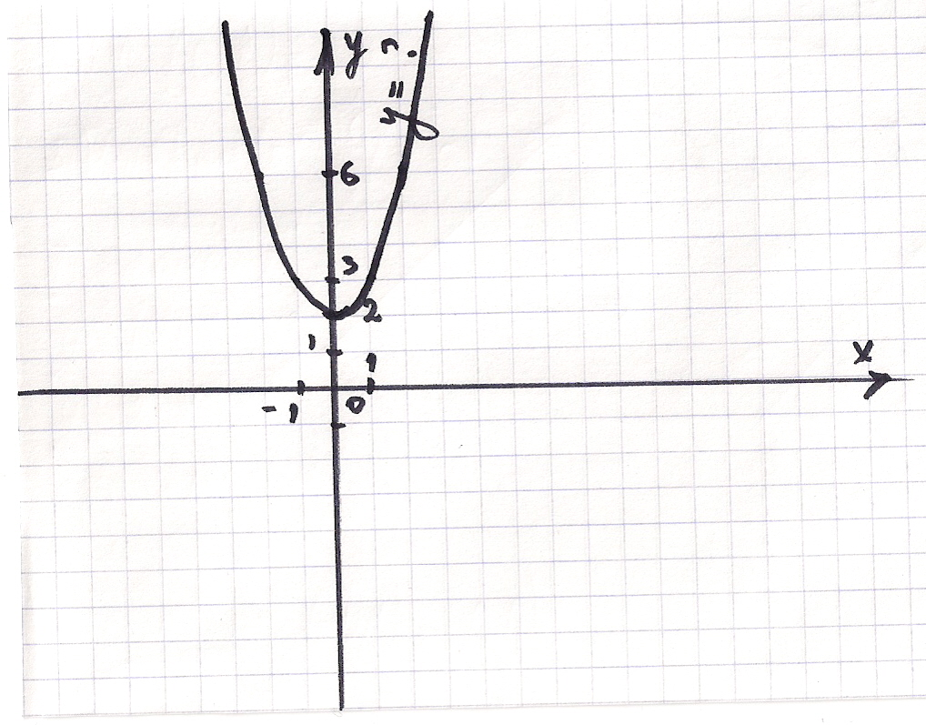
Каким уравнением задаётся данный график?
А. у=-х²+2
Б. у=х² +2
В. у=(х-2)²
Г. у=х² -2

Slide 4
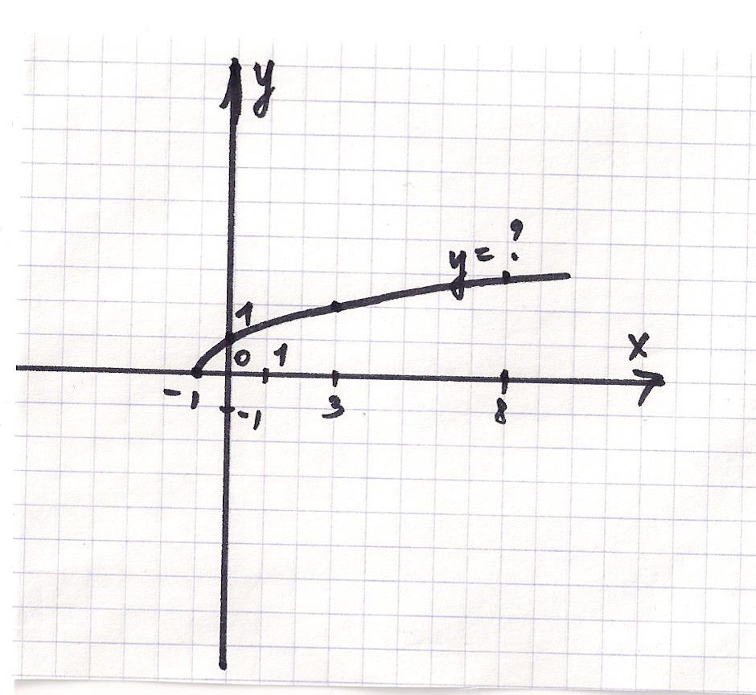
Каким уравнением задаётся данный график?
А. у= - 1
Б. у=
В. у=
Г. у=

Slide 5
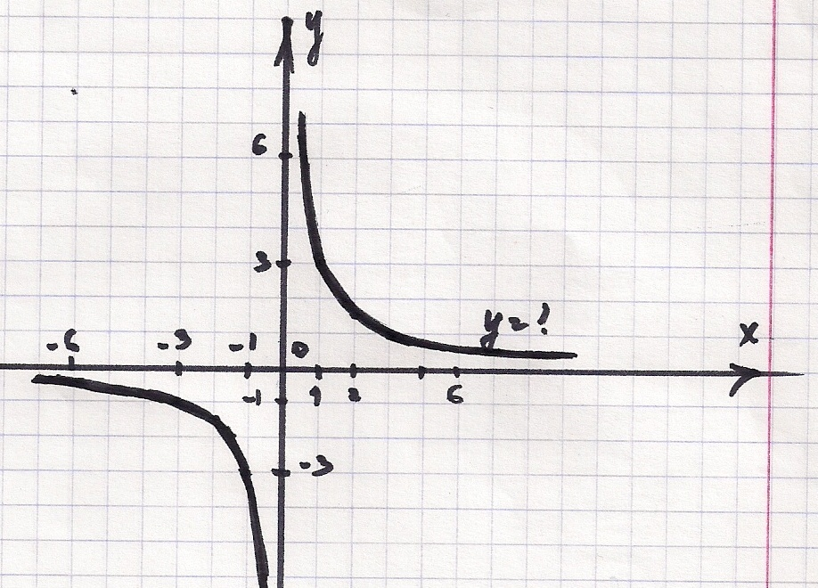
х
Каким уравнением задаётся данный график?
А. у=
Б. у=
В. у= -
Г. у=

Slide 6
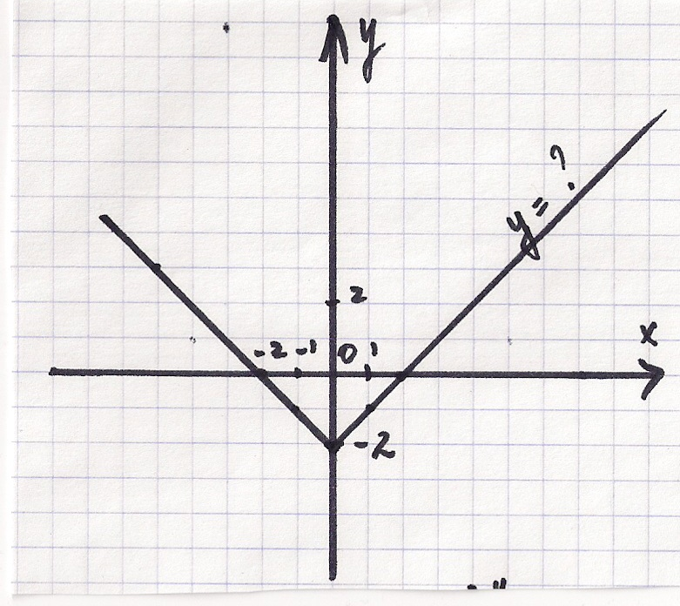
---
Каким уравнением задаётся данный график?
А. у=ΙхΙ-2
Б. у=Іх-2І
В. у=ІхІ+2
Г. у=-ІхІ

Slide 7
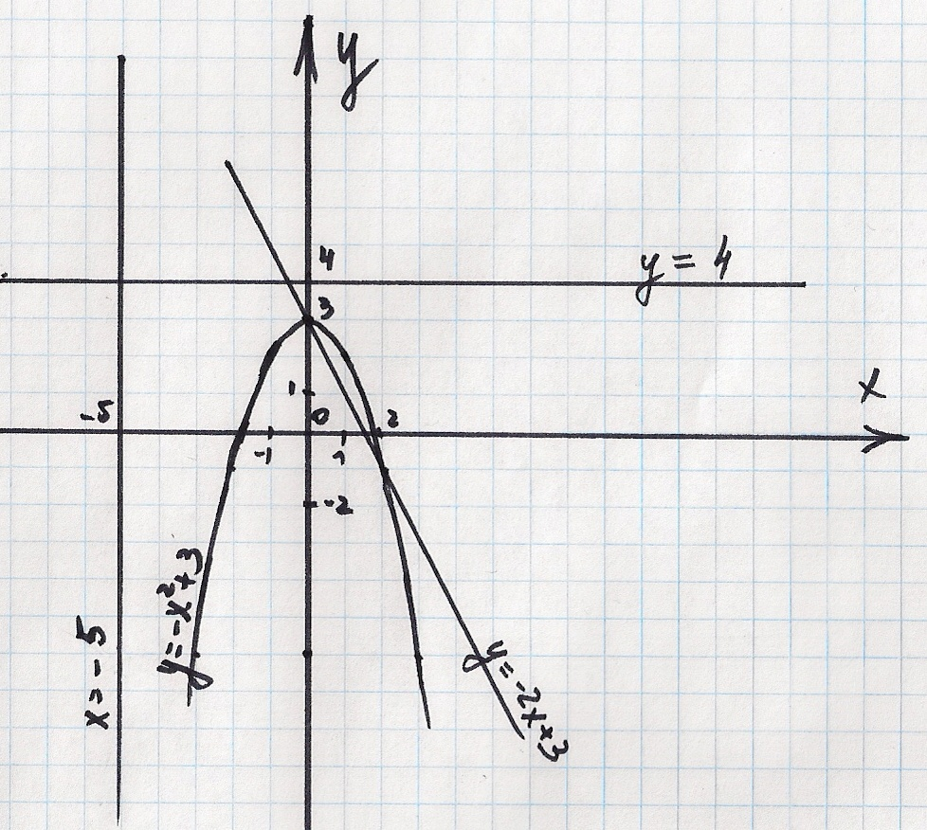
Какая из систем уравнений а) не имеет решений; б)имеет 1 решение; в) имеет 2 решения?
А. у=-2х+3
у=-х²+3
Б. х=-5
у=- х²+3
В. у=4
у=- х²+3
Г. х=-5
у=-2х+3

Slide 8
Алгоритм решения систем рациональных уравнений графическим способом:
1. Определить вид графиков, задаваемых каждым уравнением системы.
2. Построить графики в одной системе координат.
3. Найти точки пересечения графиков и выписать их координаты.
4. Записать ответ.

Slide 9
Решить графически систему уравнений:
у=х²-4
у=х-2;
ху=6
у=
(х-1)²+(у-2)²=4
у-х=3;
х²+у²=9
у=х²+4.

Slide 10
Самостоятельная работа.
1 вариант.
№1.
Составить уравнение окружности с центром в точке (1;-3) и радиусом 5.
№2.
х+у=4
х²+у²=16
2 вариант.
№1.
Составить уравнение окружности с центром в точке (-2;3) и радиусом 2.
№2.
у=ΙхΙ
х²+у=2.

Slide 11
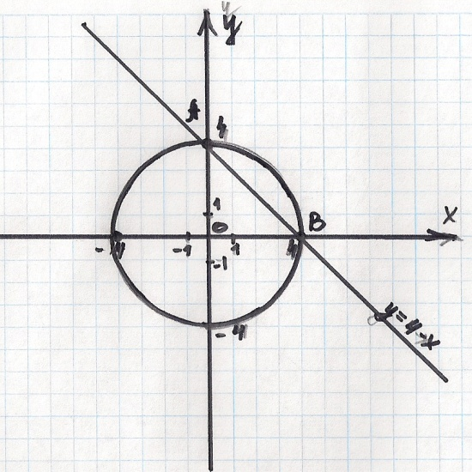
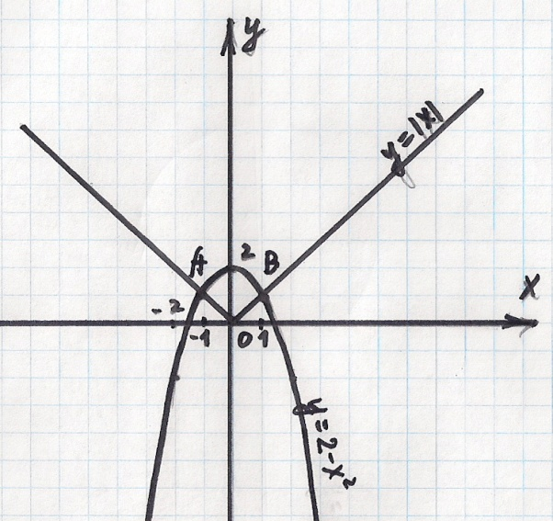
Решение:
1вариант.
№1.
(х-1)²+(у+3)²=25.
№2.
1. у=4-х прямая (0;4), (4;0);
2. х²+у²=16, окружность,
(0;0)-центр, R=4.
А(0;4)
В(4;0)
Ответ: (0;4), (4;0).
2 вариант.
№1.
(х+2)²+(у-3)²=4.
№2.
1. у=ΙхΙ, модуль х;
2. у=2-х², парабола, ветви вниз, сдвинута вверх на 2.
А(-1;1)
В(1;1)
Ответ: (-1;1),(1;1).

Slide 12
Итог урока:
Сегодня на уроке мы решали…
Чтобы решить графически систему уравнений надо…
Система уравнений не имеет решений, если…
Преимущества и недостатки графического способа.

Slide 13
Домашнее задание.
§4, №1,2,3 стр.50, № 107(б,в,г).

